Slide 1
6조 기획서
김광권 안단비 유경준

Slide 2
INDEX
개요(기획배경, 개발환경)
기능설계(Use case Diagram)
ERD
화면 UI

Slide 3
1. 개요
기획배경 및 개발환경

Slide 4
1. 개요
기획목적
Spring Boot를 이용한 맛집 검색 및 예약 사이트 구현
키워드 검색을 통해 사용자가 원하는 음식점을 찾을 수 있도록 함
즐겨찾기 기능을 통해 사용자 만의 맛집 리스트를 구현할 수 있도록 함
커뮤니티 기능을 통해 사용자 사업자 간의 의사소통을 할 수 있도록 함

Slide 5







1. 개요
개발환경

Slide 6
2. 기능설계
Use case Diagram

Slide 7
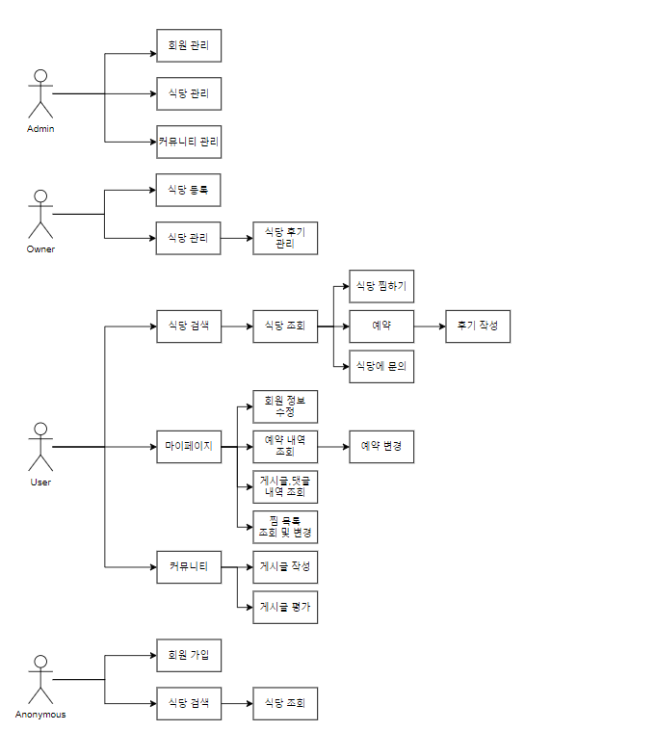
2. 기능설계
User → Owner → Admin 으로 권한이 확장된다

Slide 8
3. ERD

Slide 9
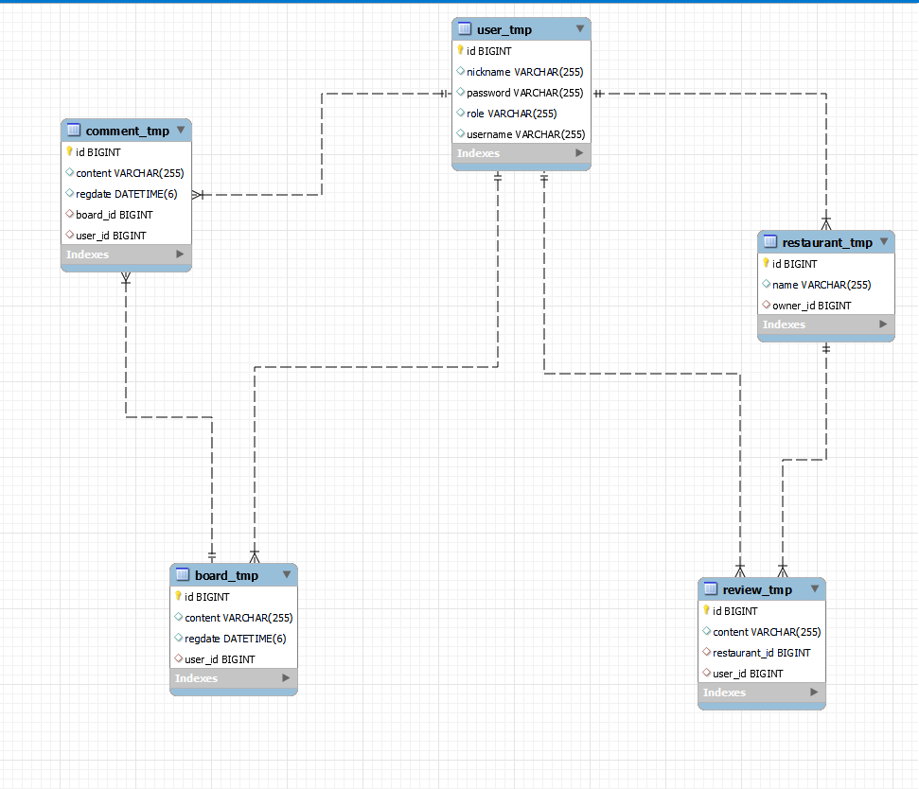
3. ERD
ERD

Slide 10
4. 화면 UI

Slide 11
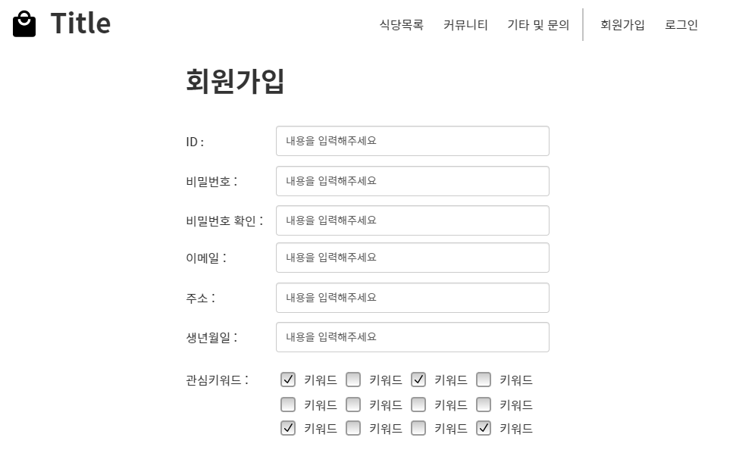
4. 화면UI
회원가입

Slide 12
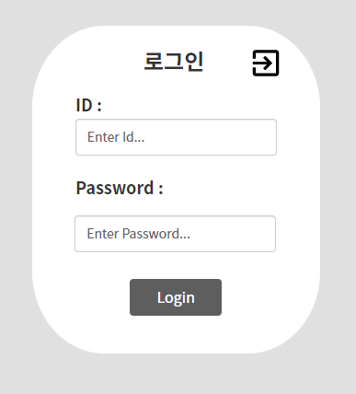
4. 화면UI
로그인

Slide 13
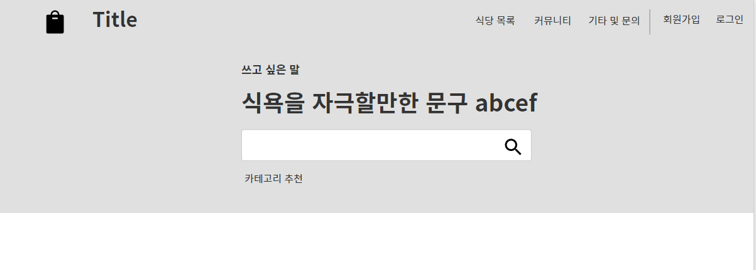
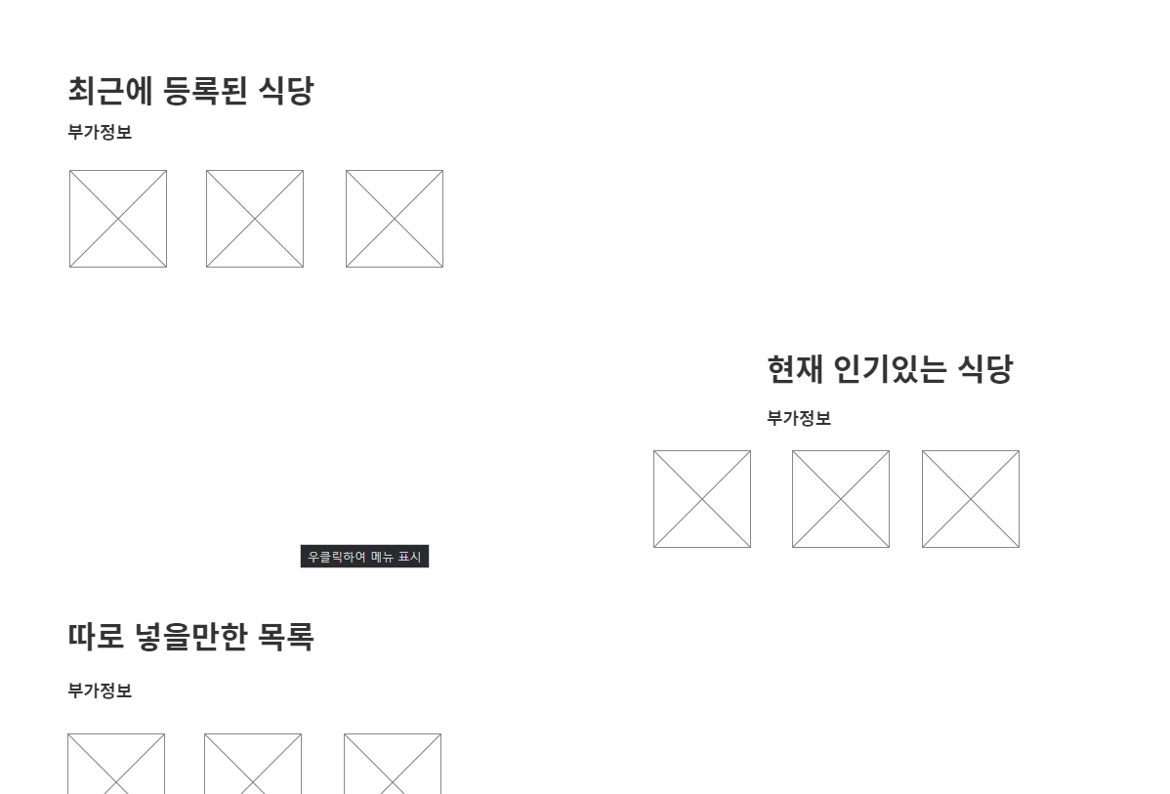
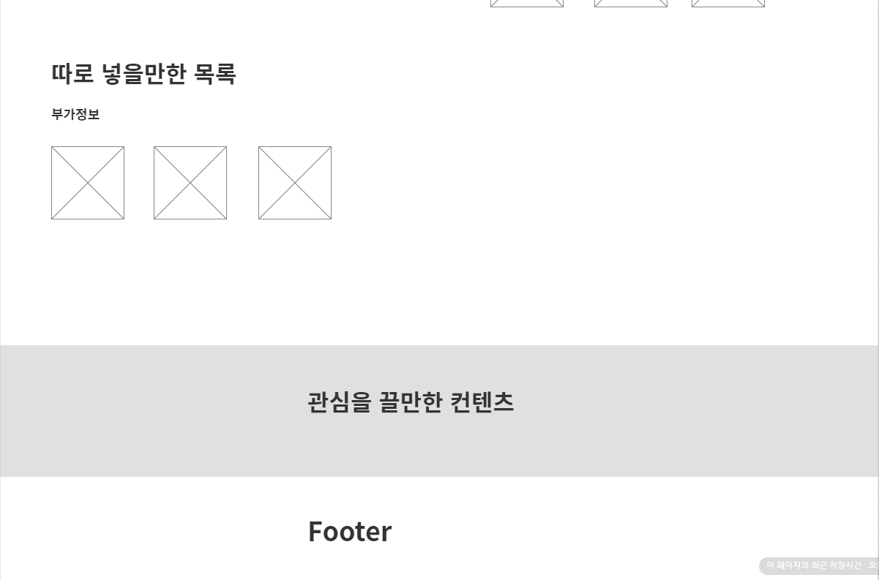
4. 화면UI
메인

Slide 14
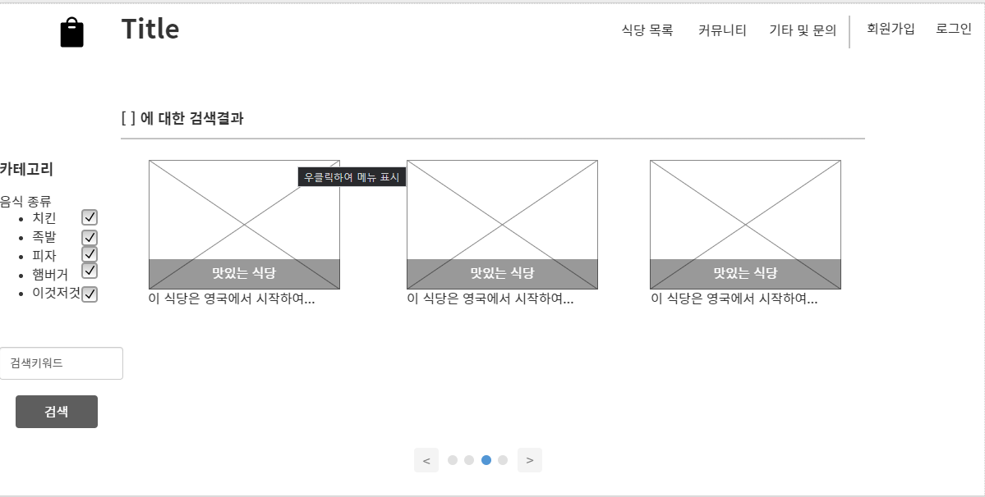
4. 화면UI
검색결과

Slide 15
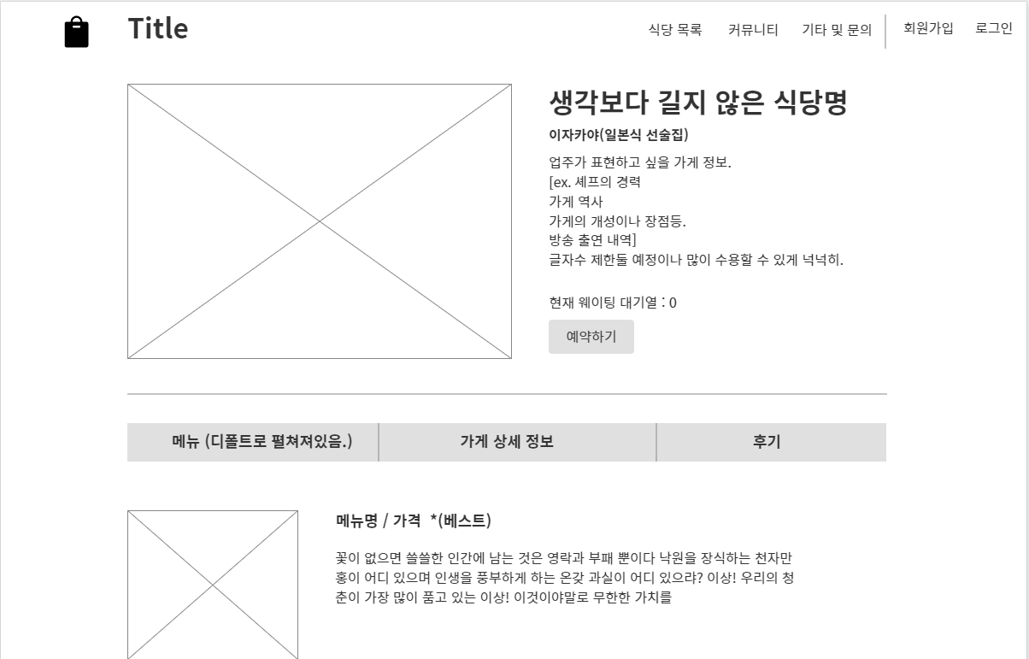
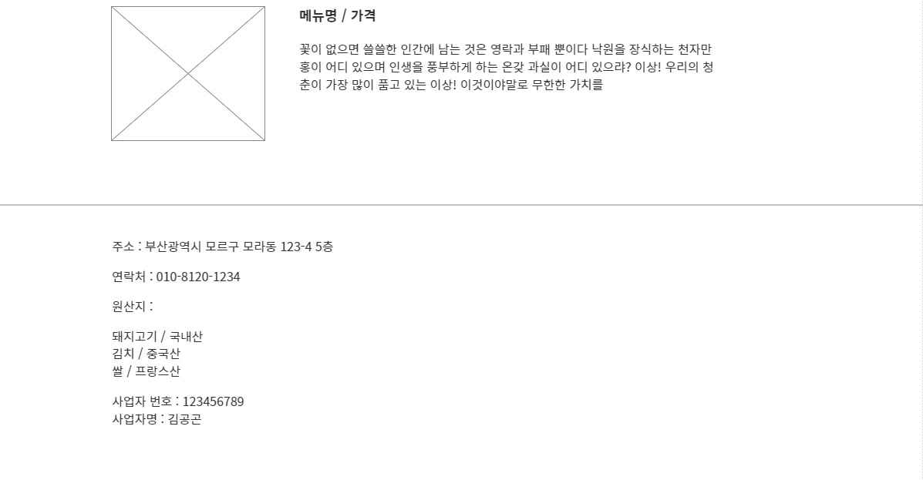
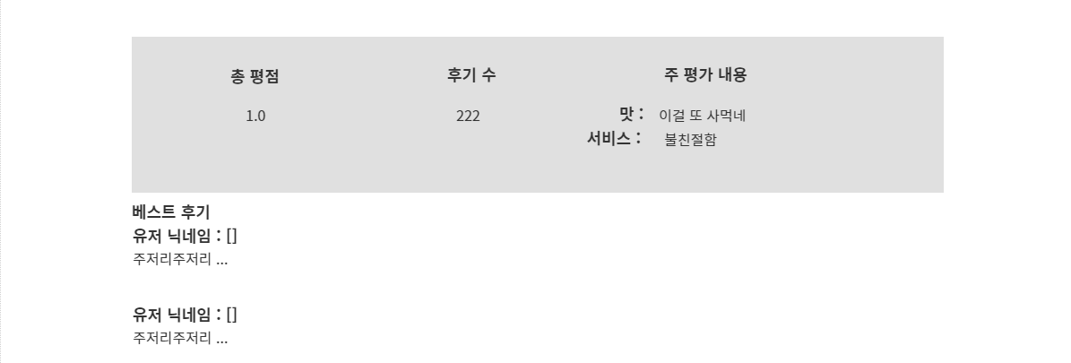
4. 화면UI
검색결과 상세보기

Slide 16
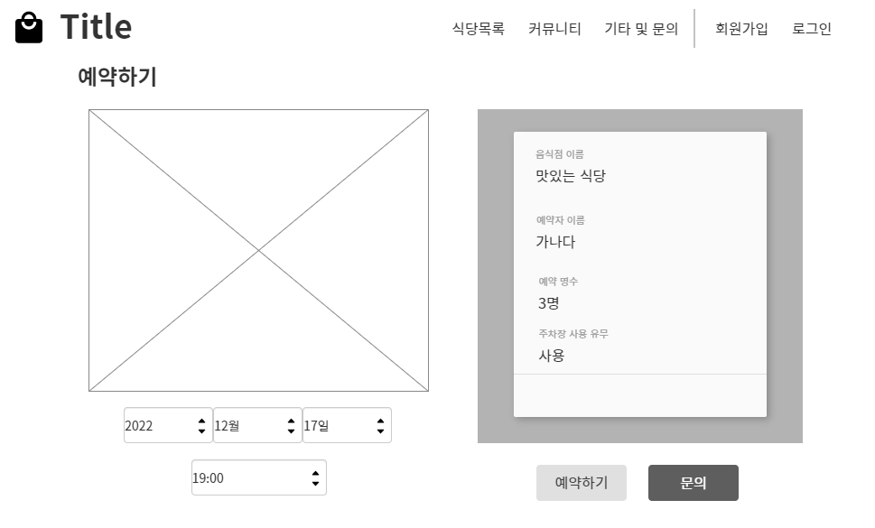
4. 화면UI
예약

Slide 17
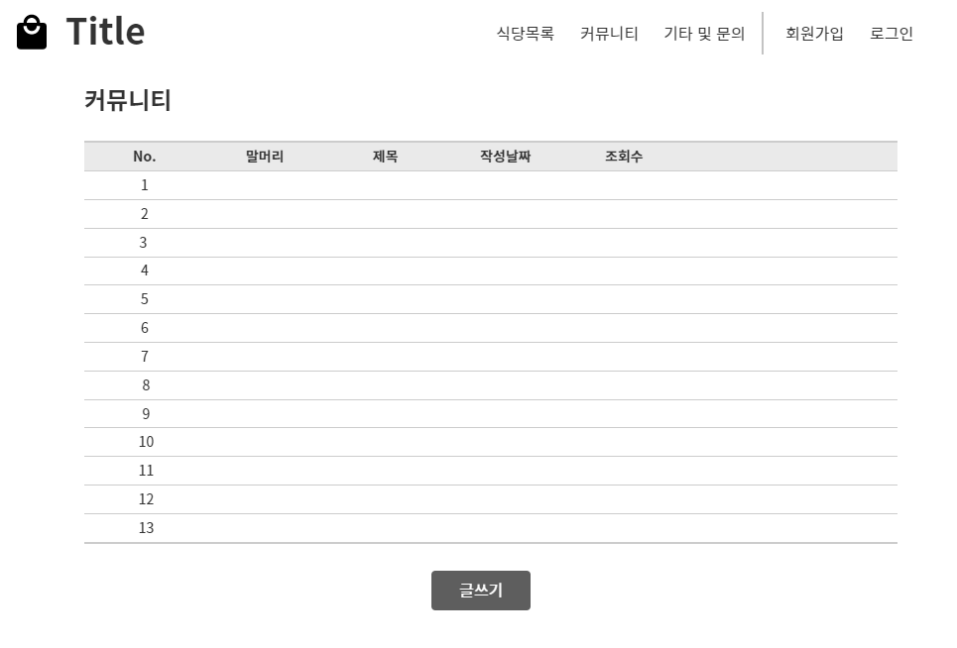
4. 화면UI
커뮤니티

Slide 18
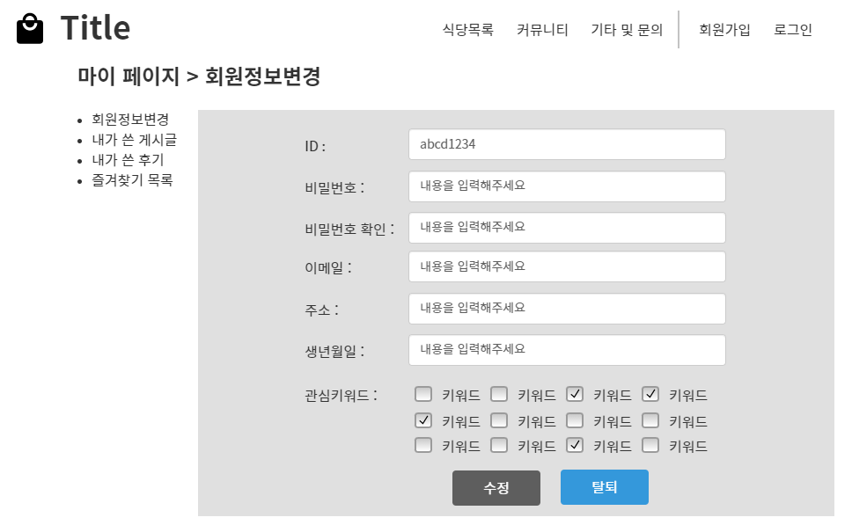
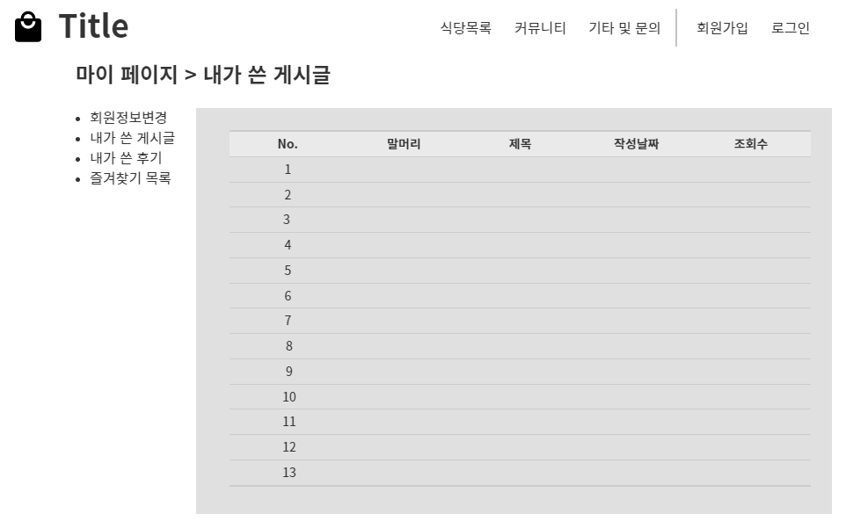
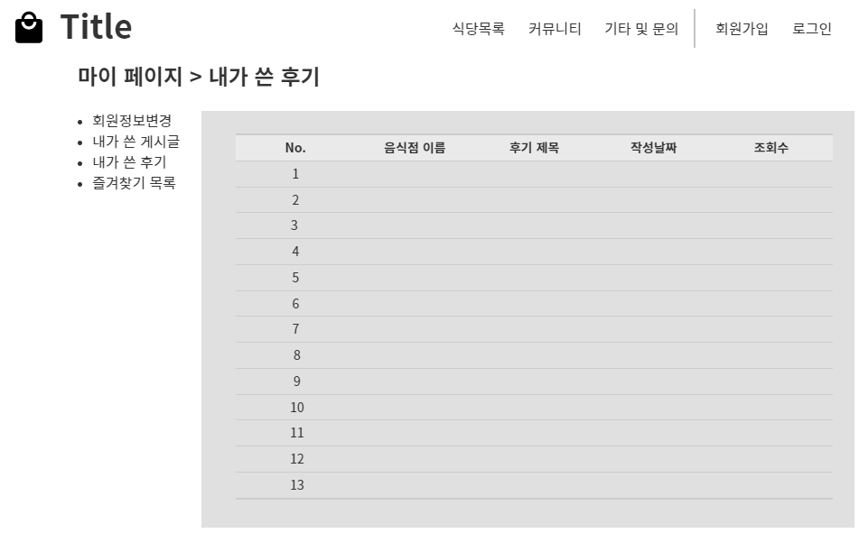
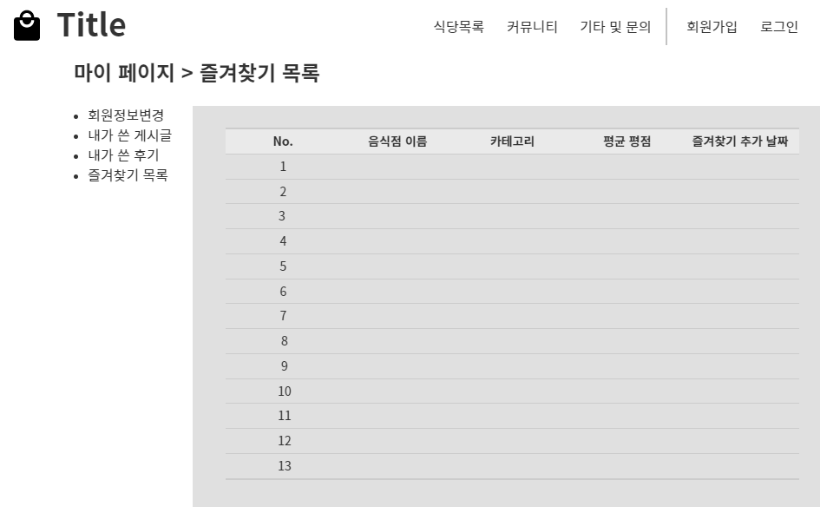
4. 화면UI
마이 페이지

Slide 19
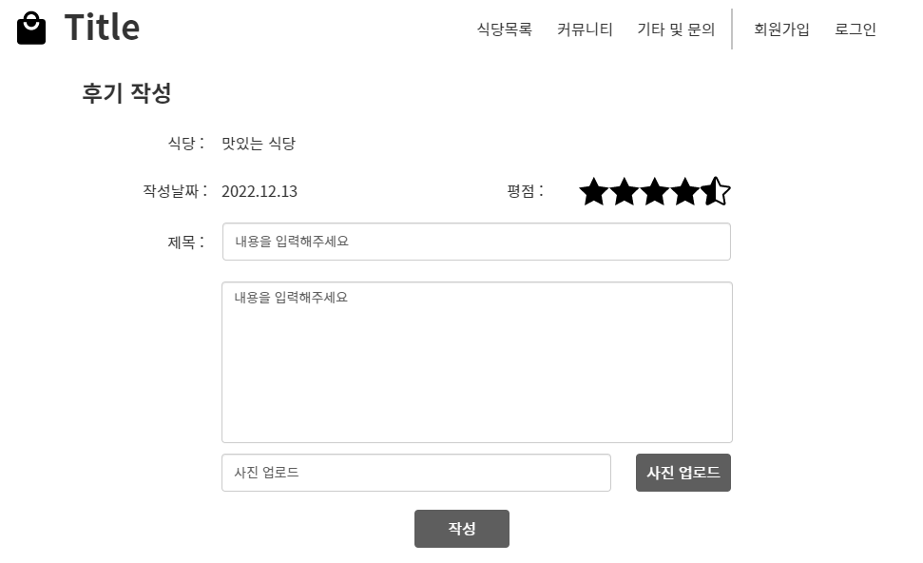
4. 화면UI
후기 작성

Slide 20
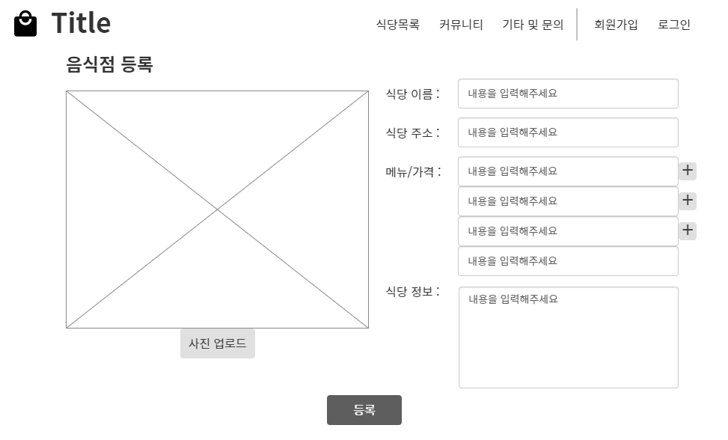
4. 화면UI
음식점 등록(사업자)

Slide 21
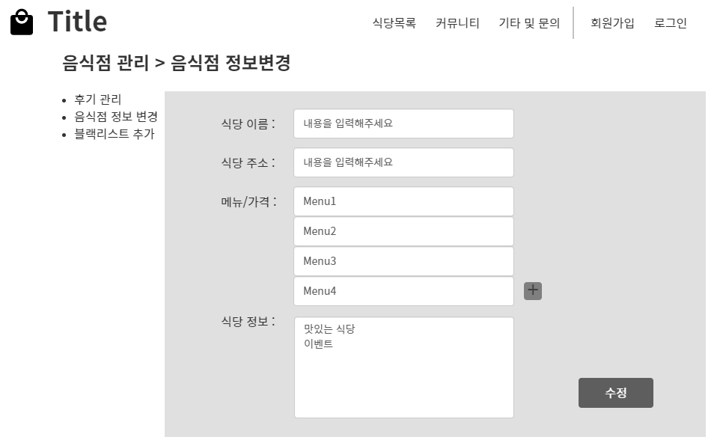
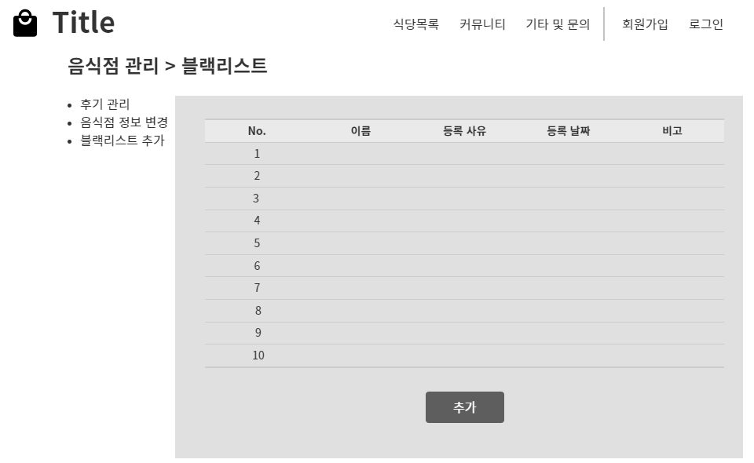
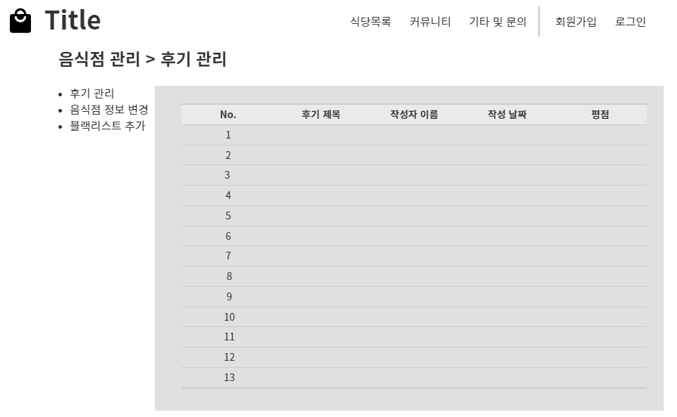
4. 화면UI
음식점 관리(사업자)

Slide 22
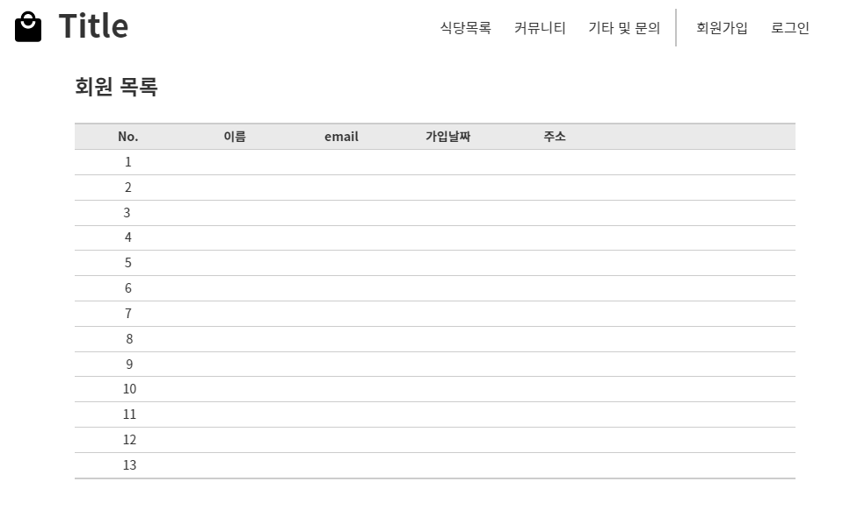
4. 화면UI
회원 목록(관리자)

Slide 23
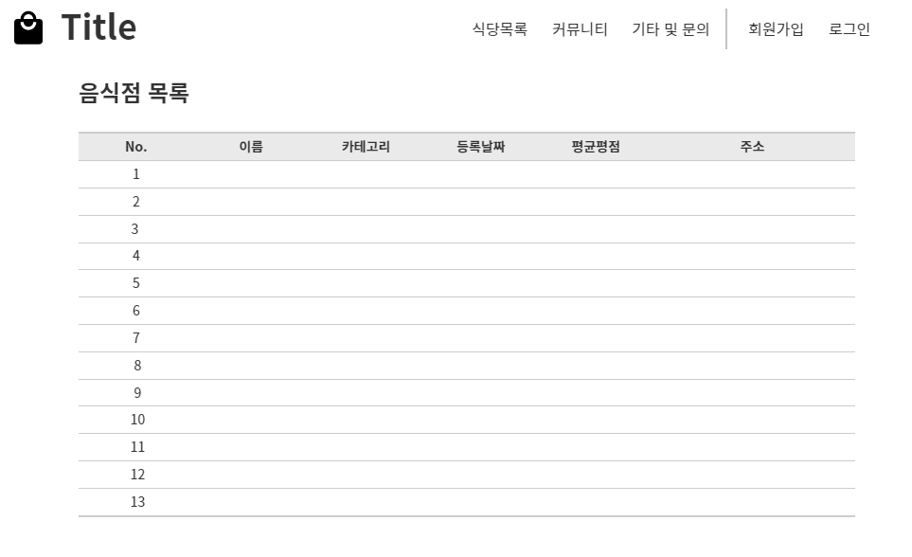
4. 화면UI
음식점 목록(관리자)

